Slide 1
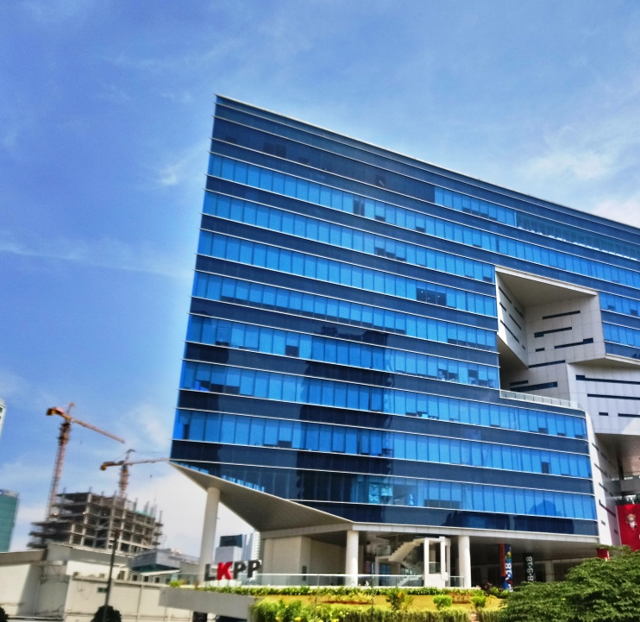

Penyelenggaraan Katalog Elektronik Sektoral
Yulianto Prihhandoyo
Direktur Pengembangan Sistem Katalog LKPP
Jakarta, 30 Januari 2022

Slide 2

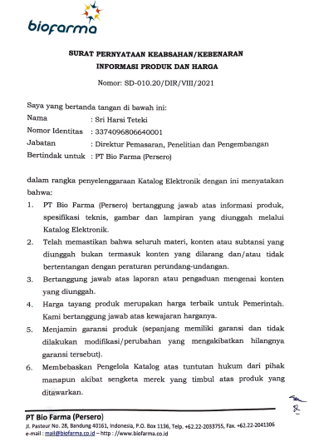
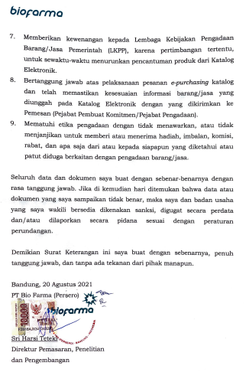
Contoh Surat Pernyataan Keabsahan/Kebenaran Informasi Produk dan Harga

Slide 3
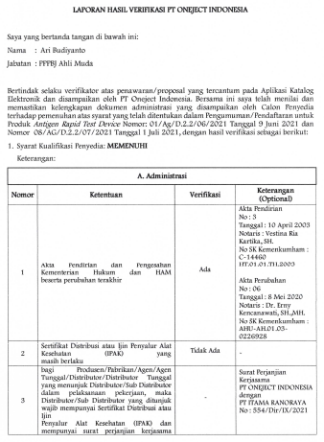
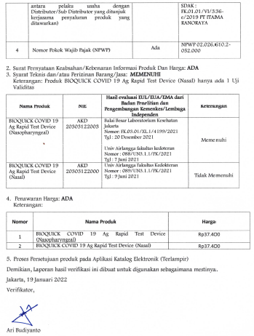
Contoh Laporan Hasil Verifikasi

Slide 4
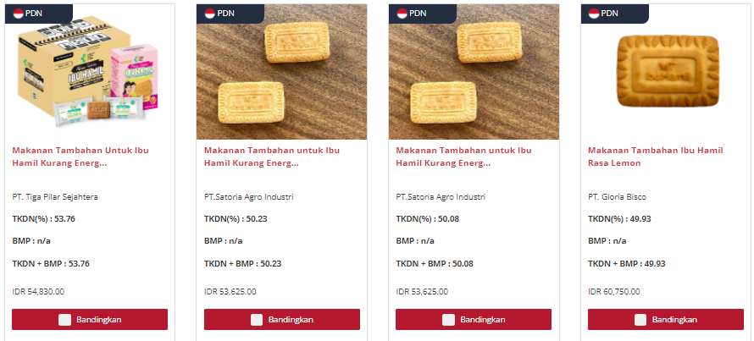
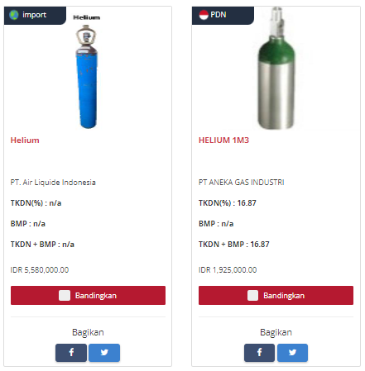
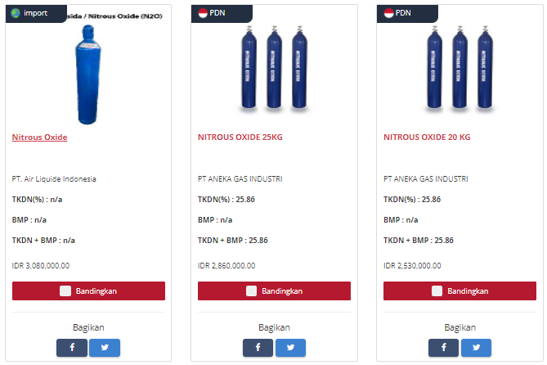
Contoh Etalase Produk
Etalase Makanan Tambahan
Produk Gas Medis

Slide 5

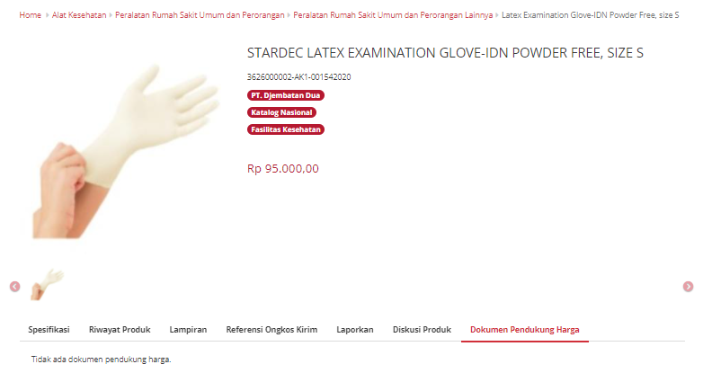
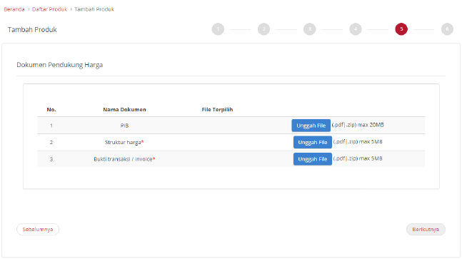
Dokumen Pendukung Harga
Dokumen Pendukung Harga terdiri dari:
PIB
Struktur Harga
Bukti Transaksi/Invoice
Dokumen tersebut hanya dapat diakses oleh PPK/PP dan Penyedia Pemilik Produk.

Slide 6
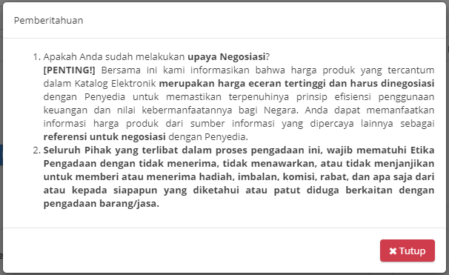
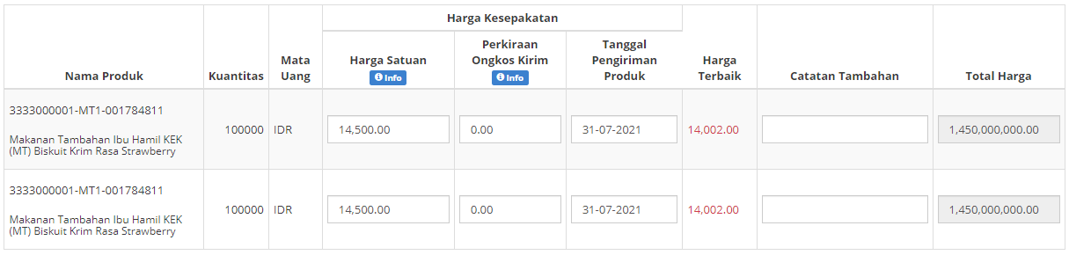
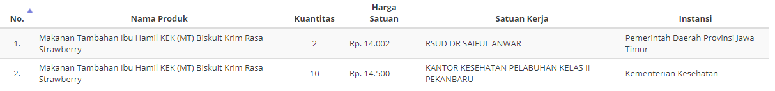
Informasi Riwayat Harga Terbaik Untuk Proses
Negosiasi di Fitur Purchasing
Contoh Tampilan Informasi Riwayat Harga Terbaik

Slide 7

Surat Edaran Deputi II Nomor 2 Tahun 2021

Slide 8
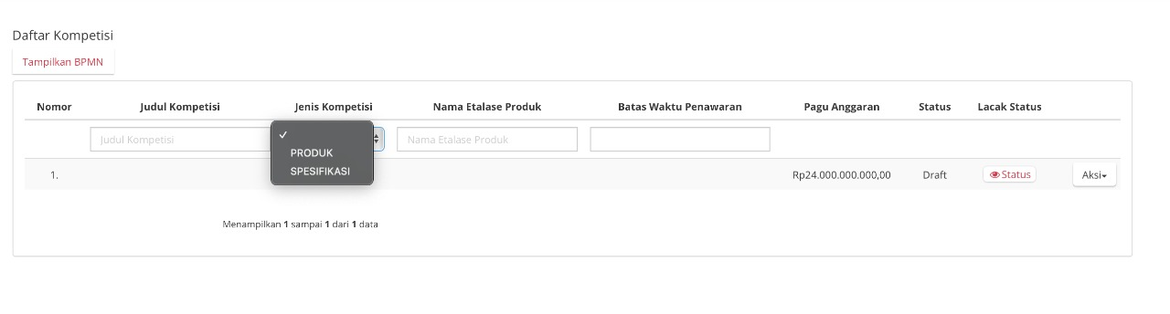
Fitur Mini Kompetisi
Terdapat 2 pilihan Jenis Kompetisi, yaitu Produk dan Spesifikasi

Slide 9
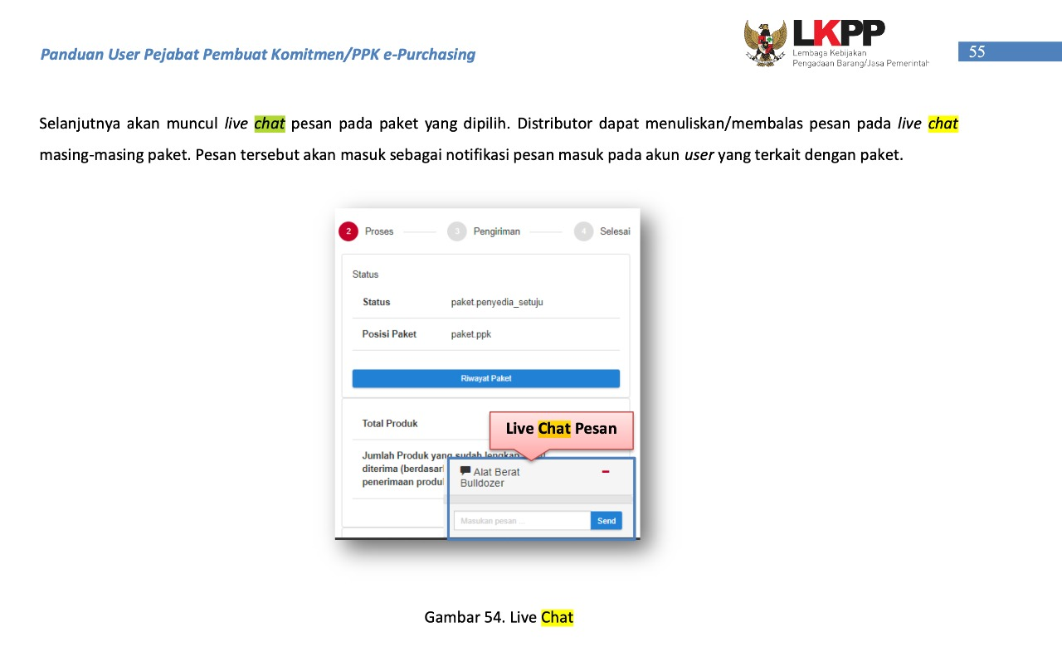
Fitur Live Chat E-Purchasing

Slide 10
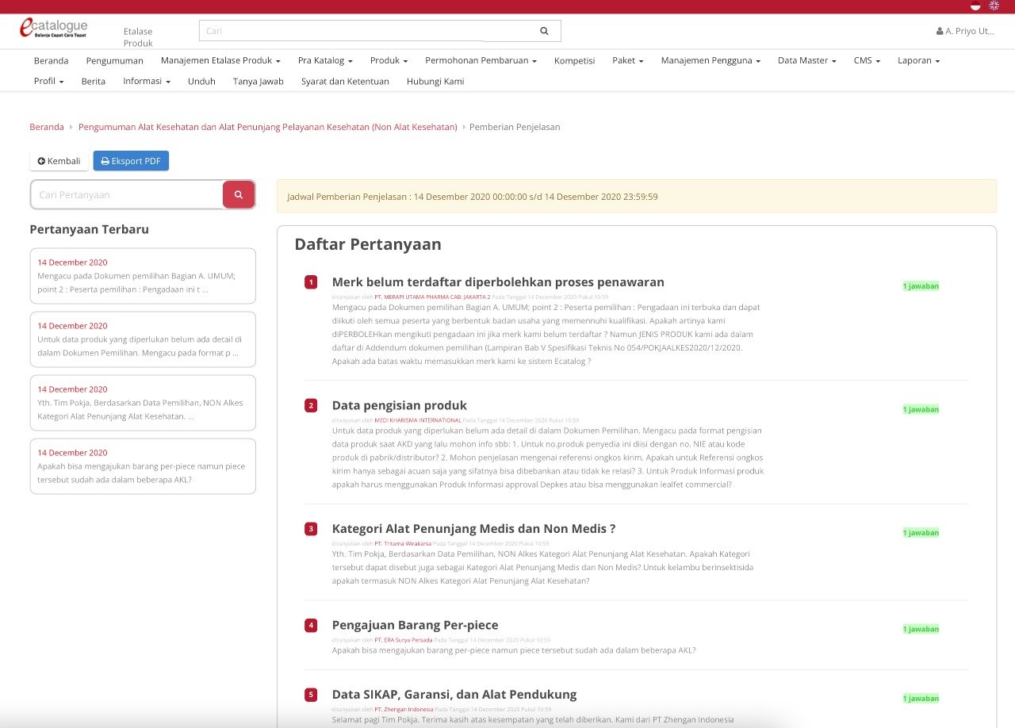
Fitur Forum Tanya Jawab Pra Katalog
Penyedia dan Verifikator dapat berinteraksi pada saat proses Pra Katalog menggunakan Fitur Forum Tanya Jawab. List Pertanyaan dan Jawaban dapat dilihat oleh seluruh Penyedia yang mengikuti proses pencantuman Produk

Slide 11
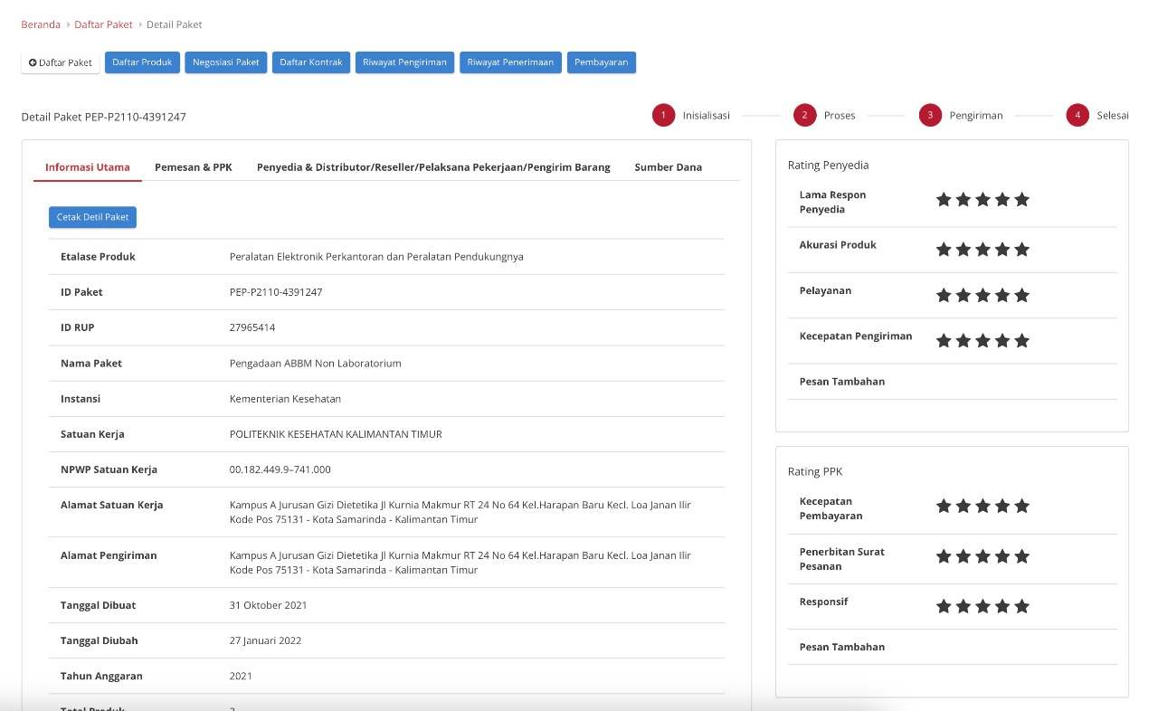
Fitur Penilaian Penyedia dan PPK
Penyedia dan PPK dapat memberikan penilain satu sama lain terhadap proses purchasing yang telah dilaksanakan.

Slide 12

LEMBAGA KEBIJAKAN PENGADAAN BARANG/JASA PEMERINTAH
Gedung LKPP, Kawasan Rasuna Epicentrum, Jl Epicentrum Tengah Lot 11 B Jakarta
www.lkpp.go.id
(021) 2993 5577

